Slide 1
LAS ISLAS CANARIAS

Slide 2
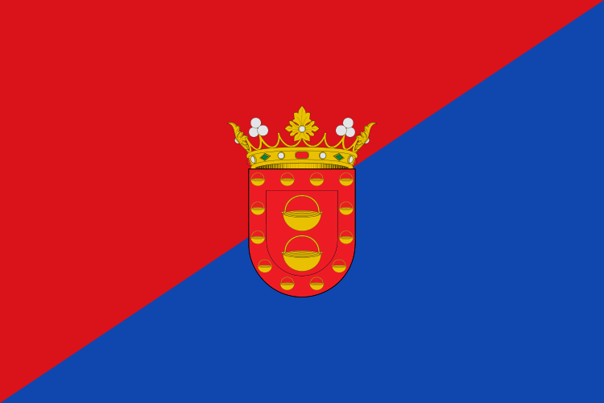
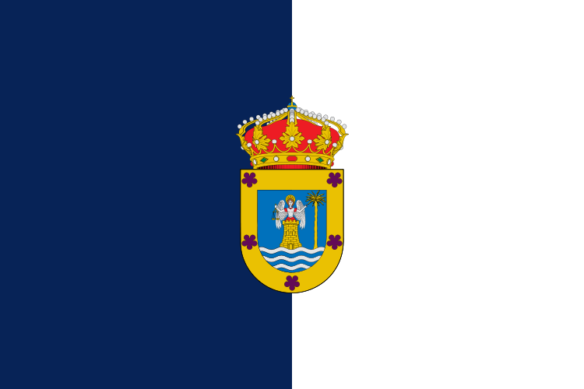
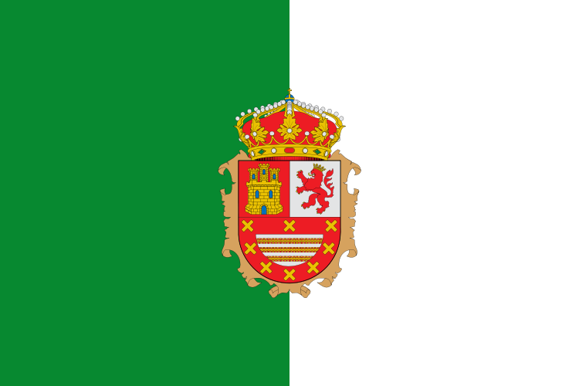
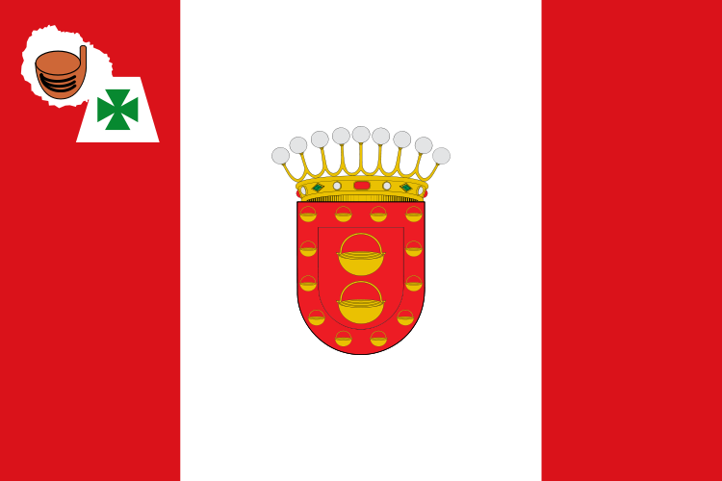
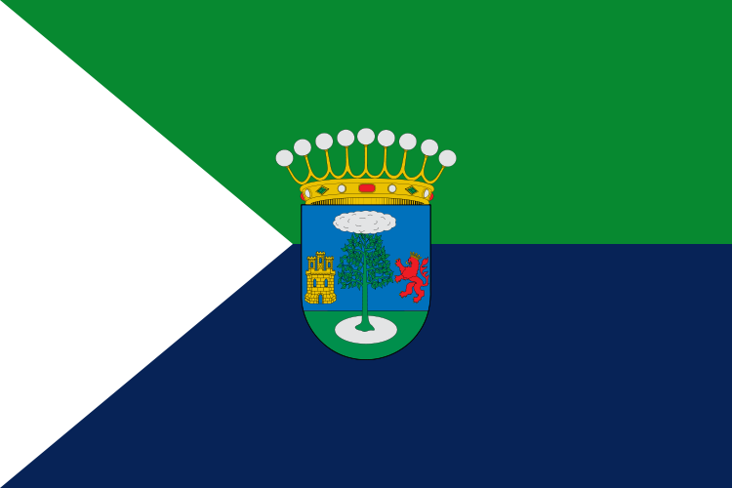
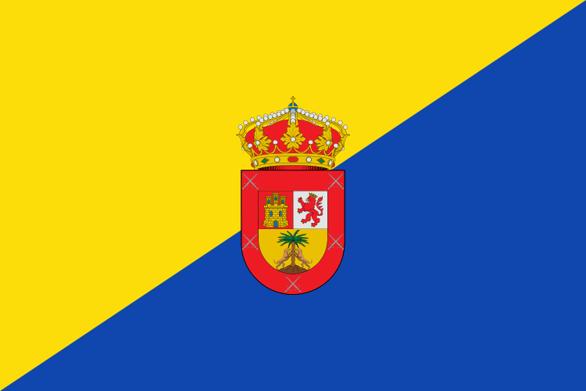

Slide 3
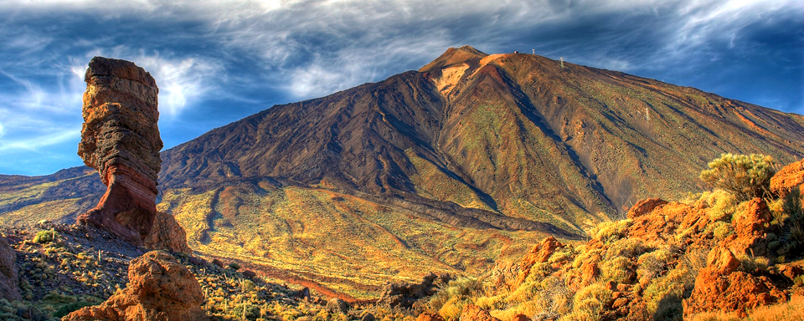
Pico | Altitud e isla
Teide | 3.718 metros (Tenerife)
Roque de los Muchachos | 2.426 metros (La Palma)
Pico de las Nieves | 1.949 metros (Gran Canaria)
Pico de Malpaso | 1.500 metros (El Hierro)
Garajonay | 1.487 metros (La Gomera)
Pico de la Zarza | 812 metros (Fuerteventura)
Peñas del Chache | 670 metros (Lanzarote)
Caldera de Alegranza | 289 m (Alegranza)
Las Agujas | 266 m (La Graciosa)
La Mariana | 256 m (Montaña Clara)
La Caldera o La Herradura | 127 m (Lobos)

Slide 4
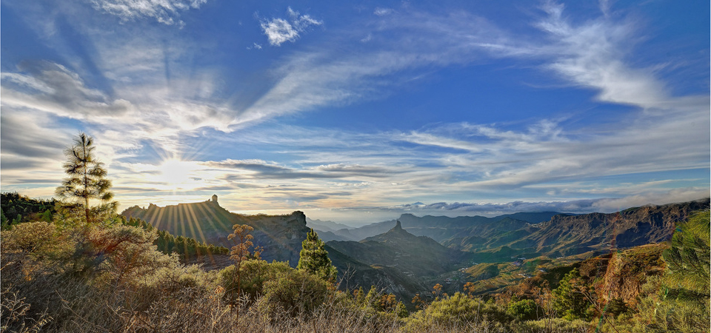
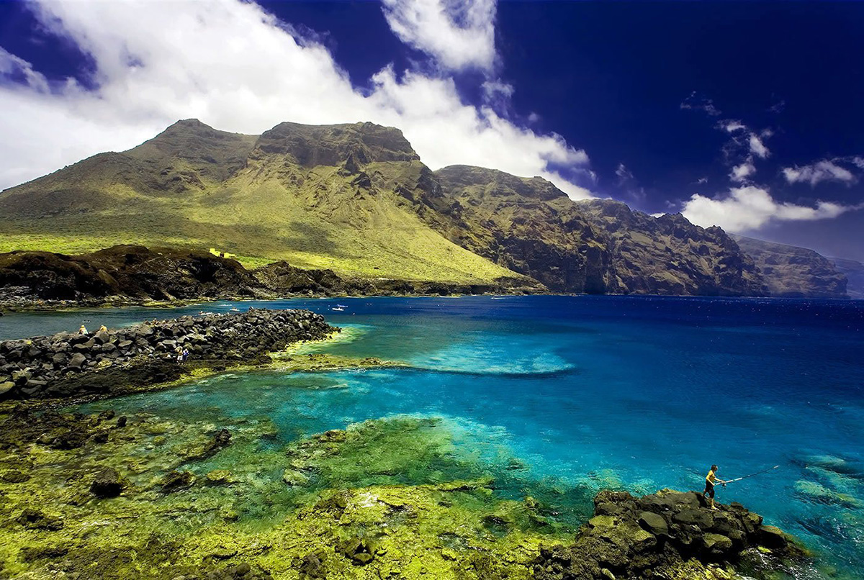
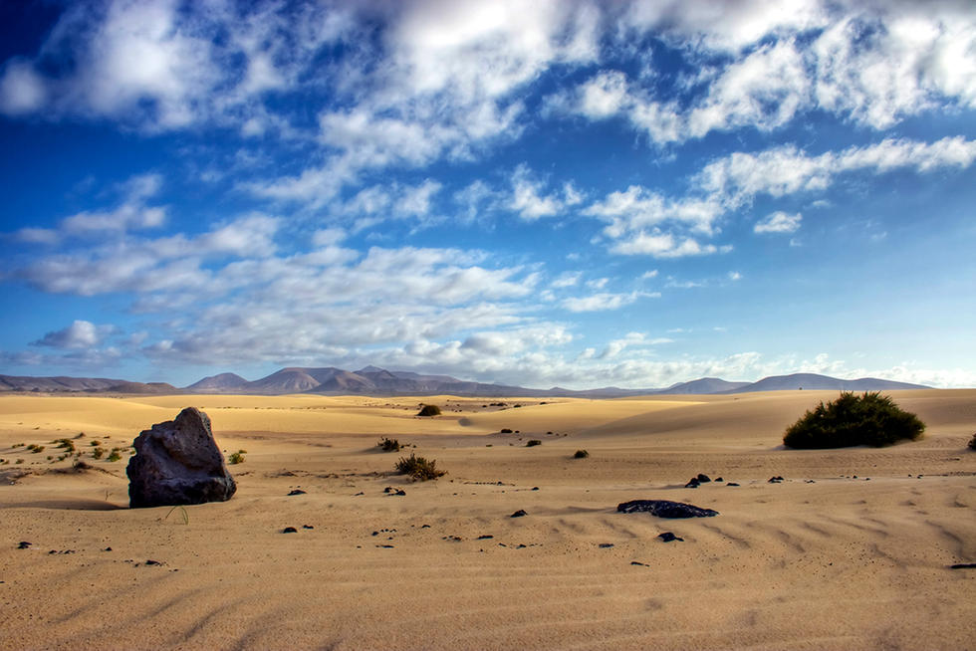
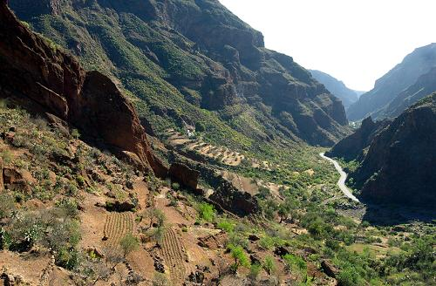

Slide 5
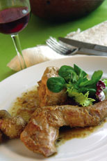
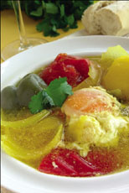
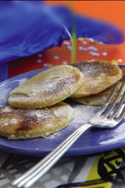
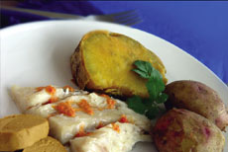
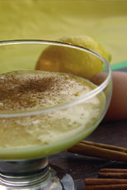
Conejo en Salmorejo
Caldo de Papas y Cilantro
Tortitas de carnaval
Huevos Mole
Sancocho

Slide 6
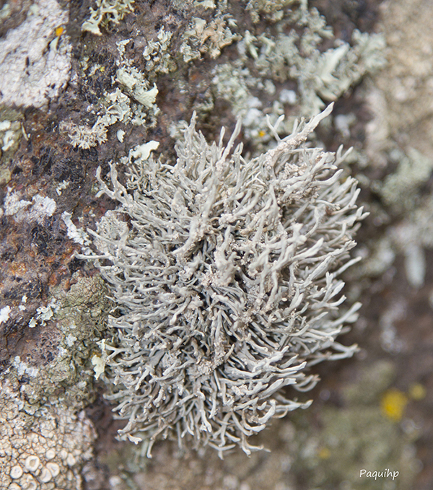
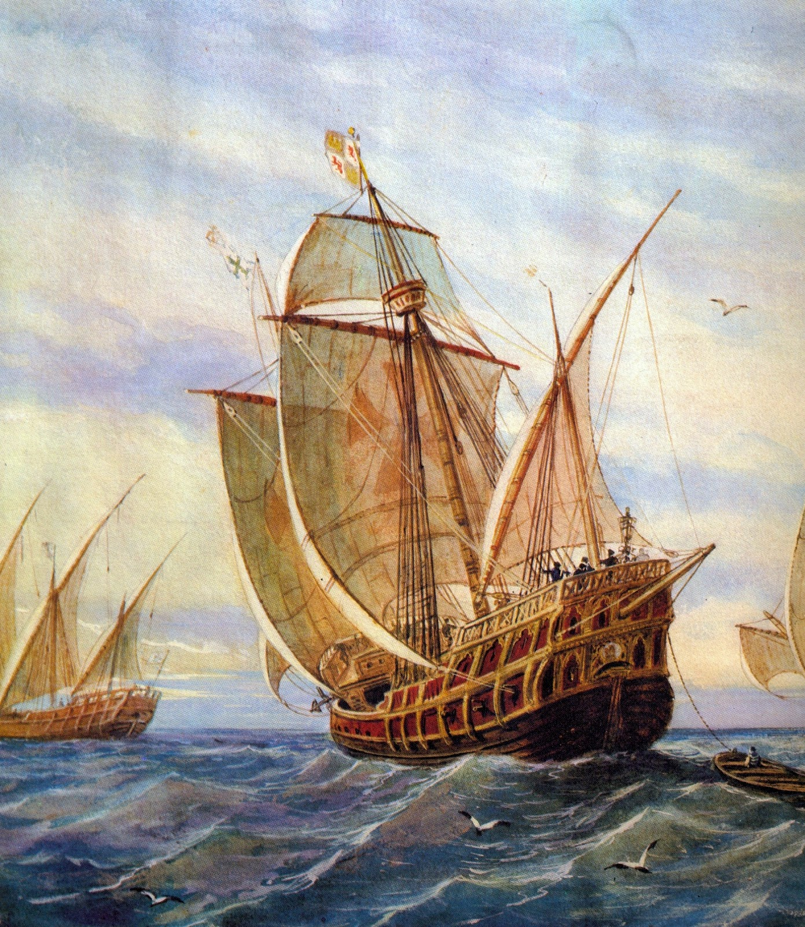
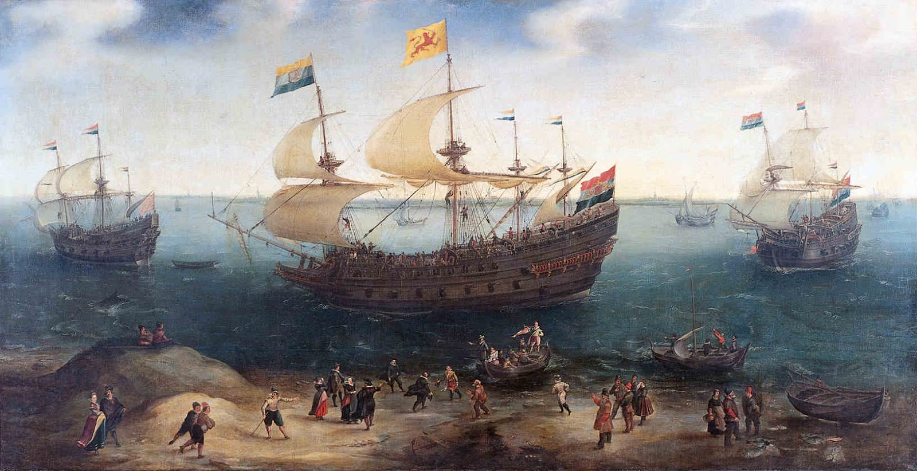
LA CONQUISTA

Slide 7
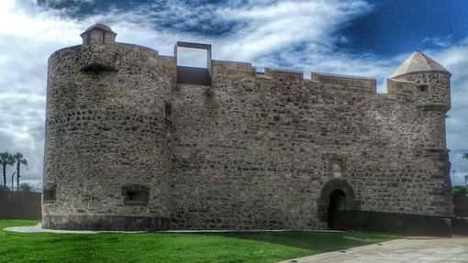
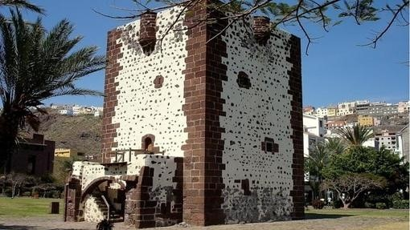
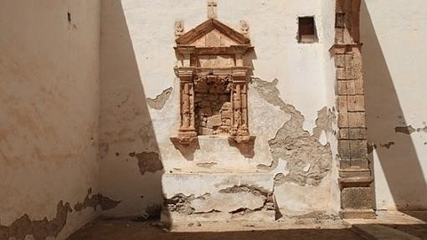
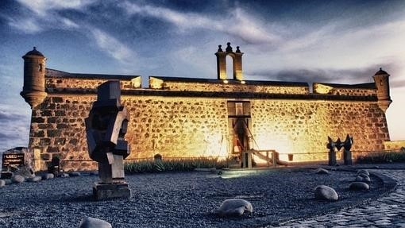
MONUMENTOS HISTORICOS
Castillo de la Luz
Torre del Conde
Castillo de San José
Convento Franciscano de Betancuria

Slide 8
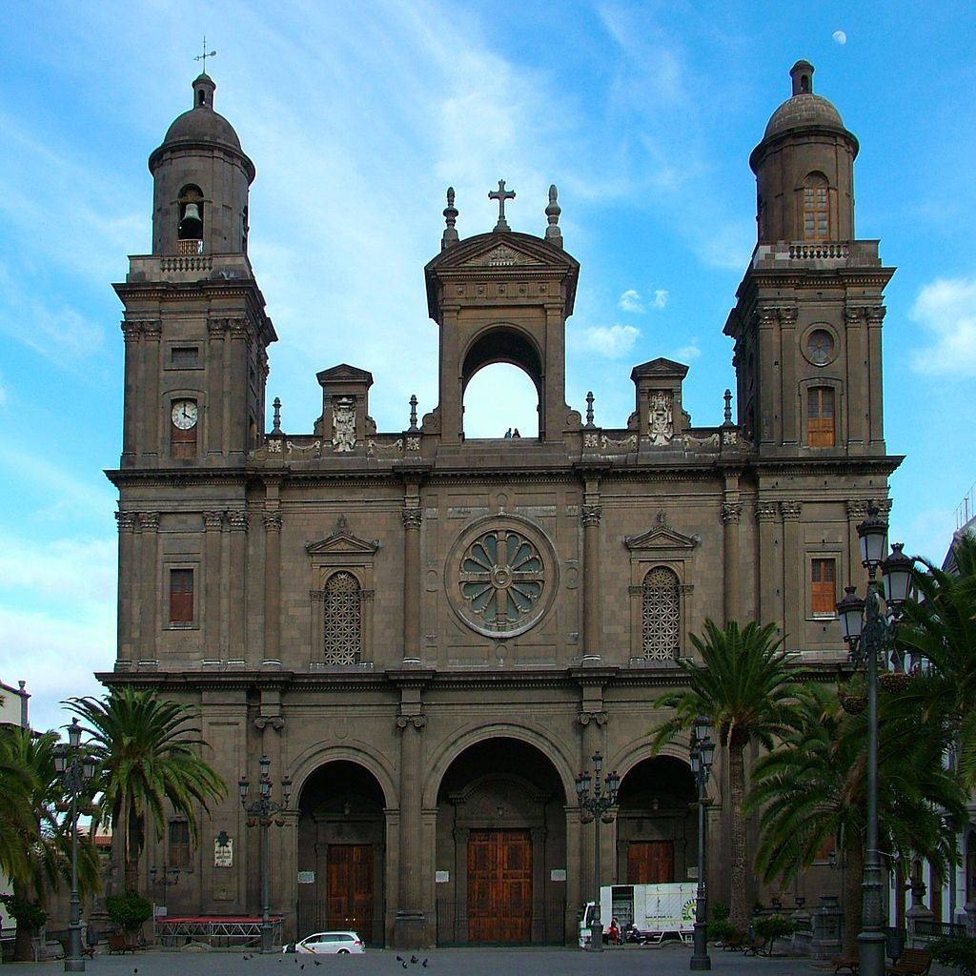
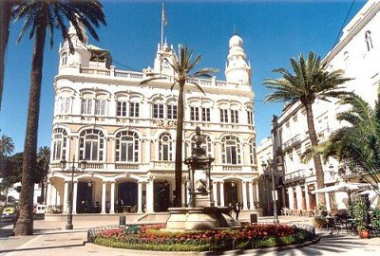
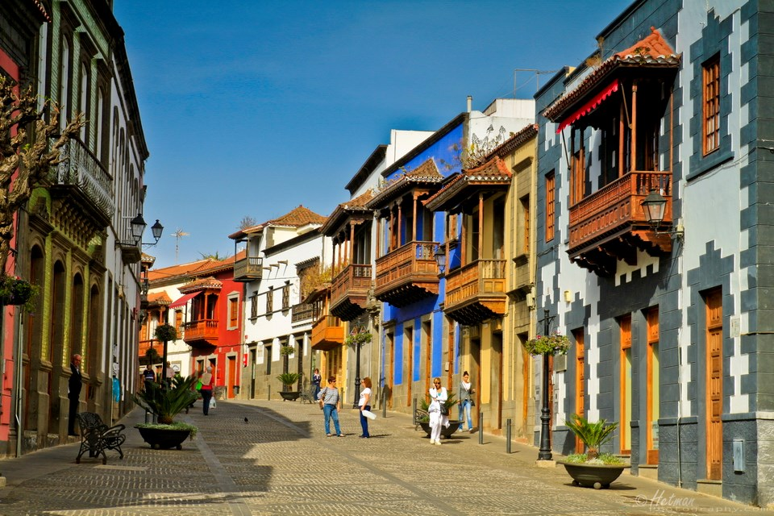
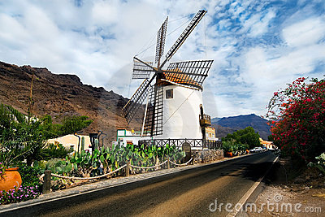
Santa Ana
LUGARES TOURISTICOS
Gabinete Literario
Calle Real de la Plaza
Molino de Viento mogan

Slide 9
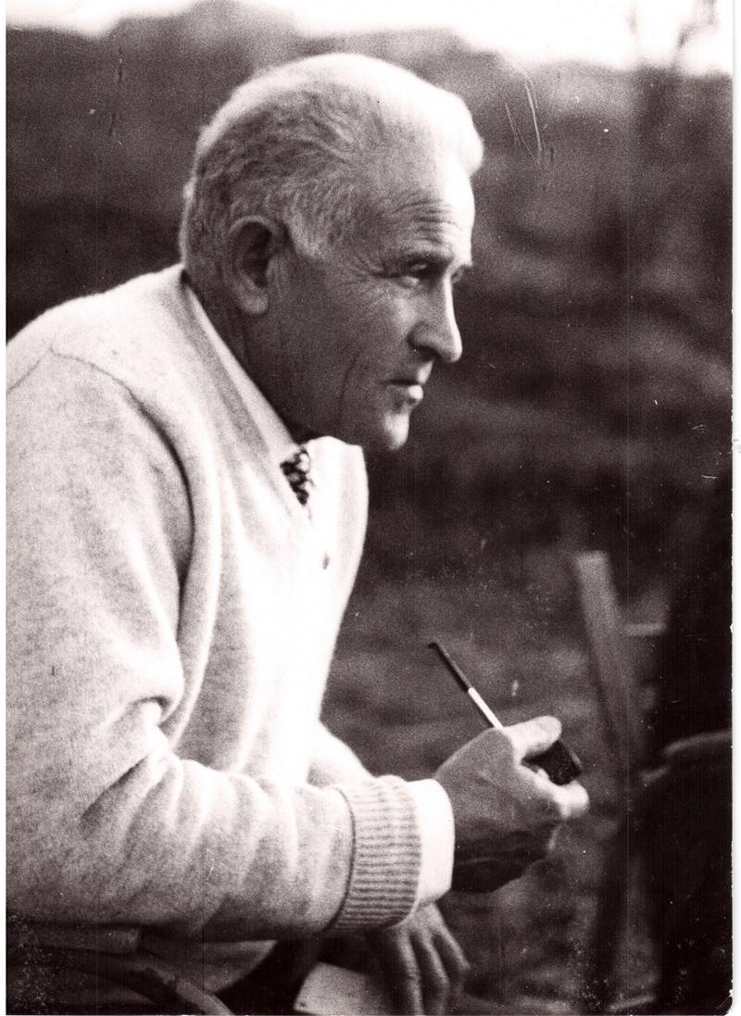
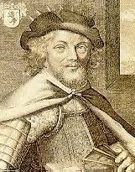

Slide 10
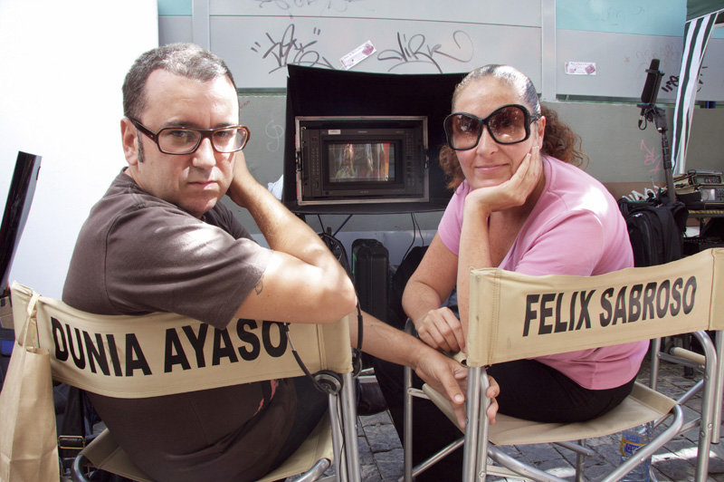
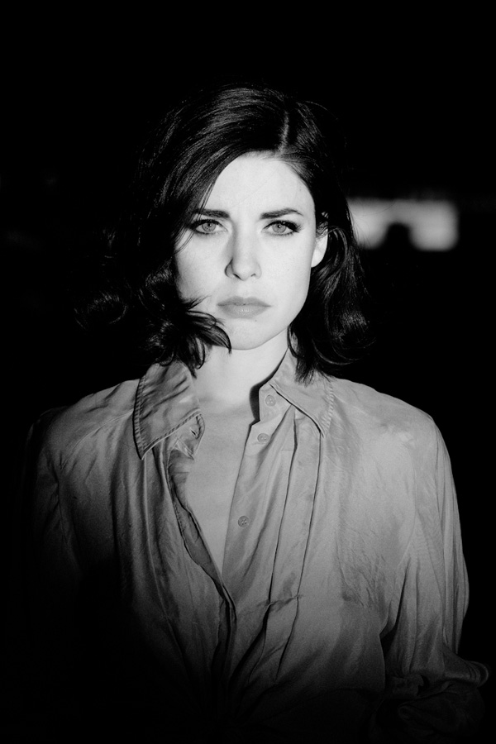
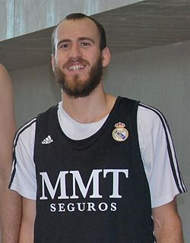
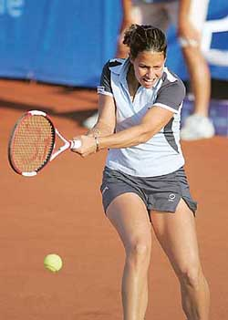

Slide 11
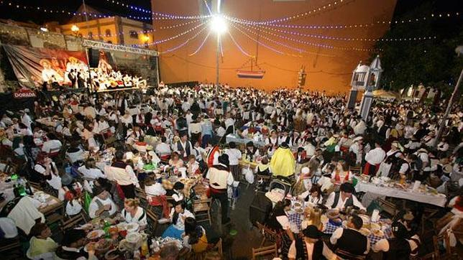
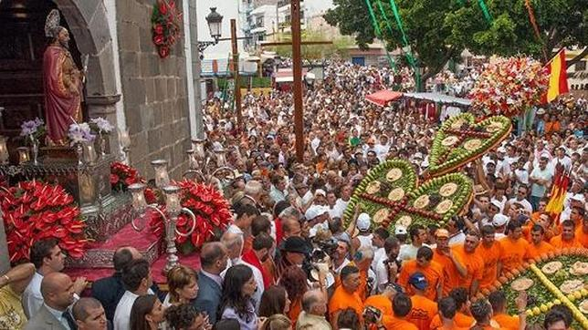
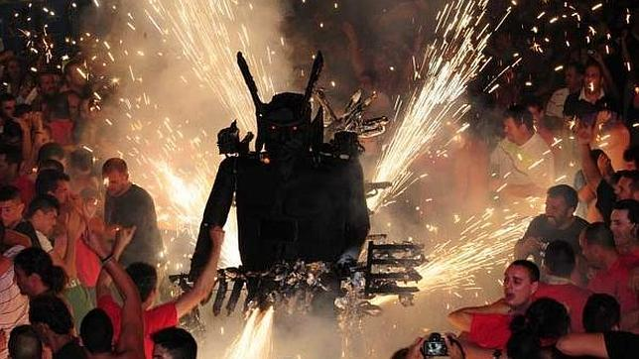
Baile de magos de Santa Cruz
Corazones de Tejina
FIESTAS
Danza del Diablo

Slide 12
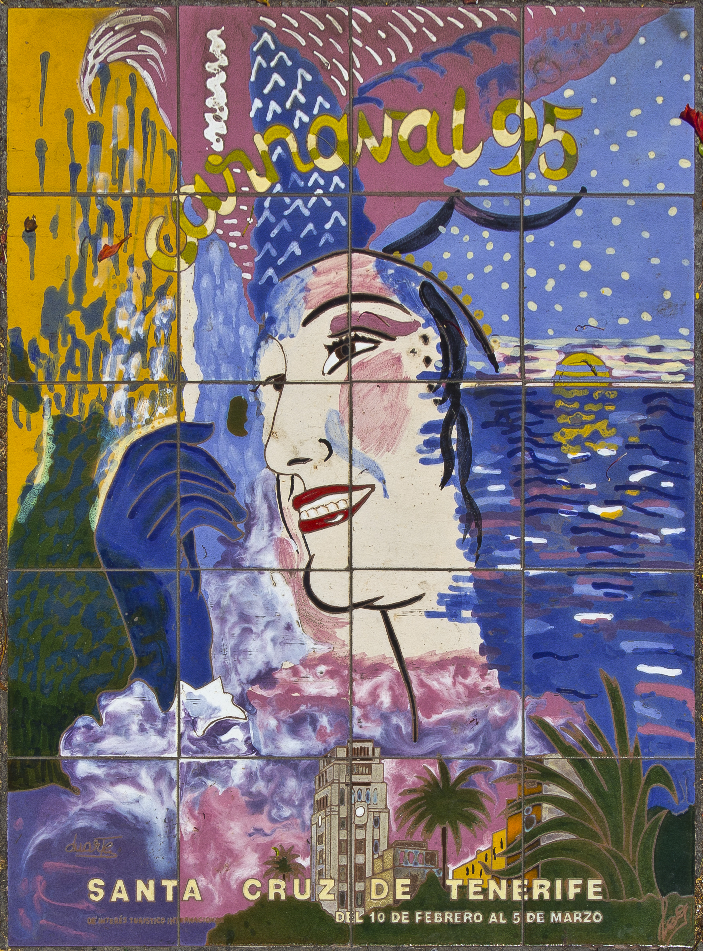
CARNAVAL

Slide 13
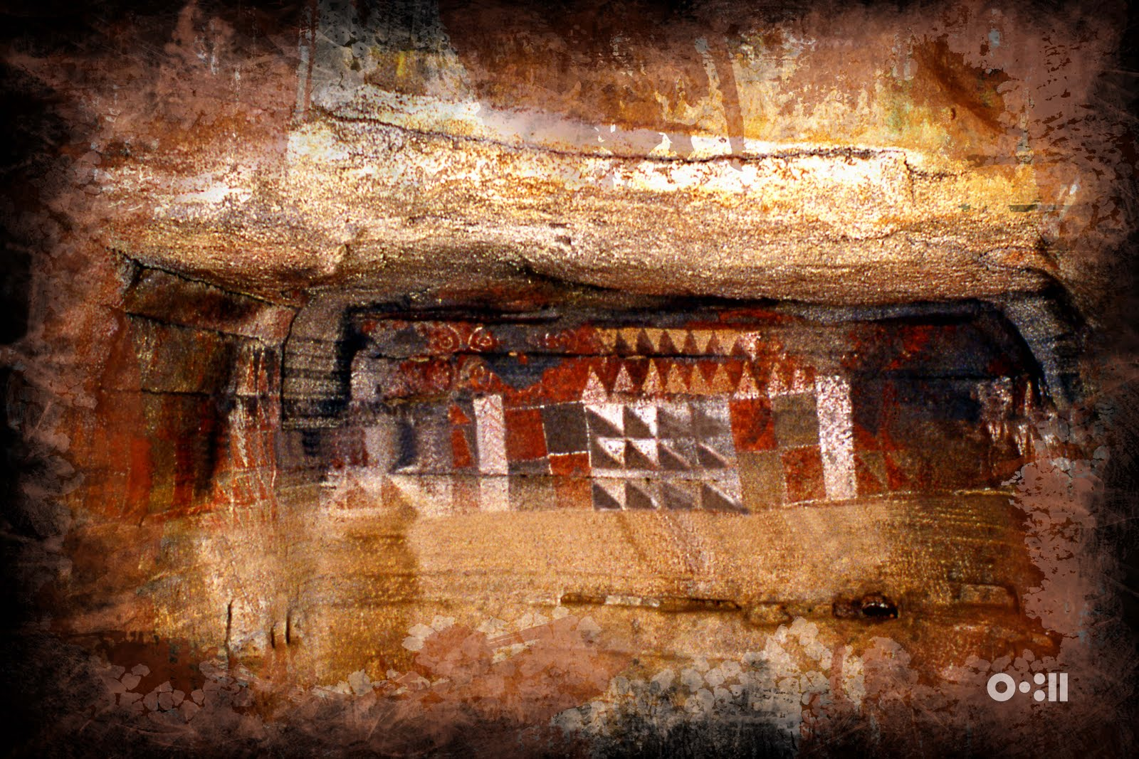
MUSEOS

Slide 14
DEMOGRAFIA
Nacionalidades (2010)⁹⁷
Posición | Nacionalidad | Población
1.ª | España | 1.993.748
2.ª | Alemania | 43.693
3.ª | Reino Unido | 42.513
4.ª | Italia | 28.434
5.ª | Colombia | 25.347
6.ª | Marruecos | 18.215
7.ª | Cuba | 11.714
8.ª | Venezuela | 11.072
9.ª | Argentina | 8.797
10.ª | Francia | 8.089
11.ª | China | 7.517
12.ª | Rumania | 6.886
13.ª | Portugal | 6.635
13.ª | Uruguay | 5.504

Slide 15
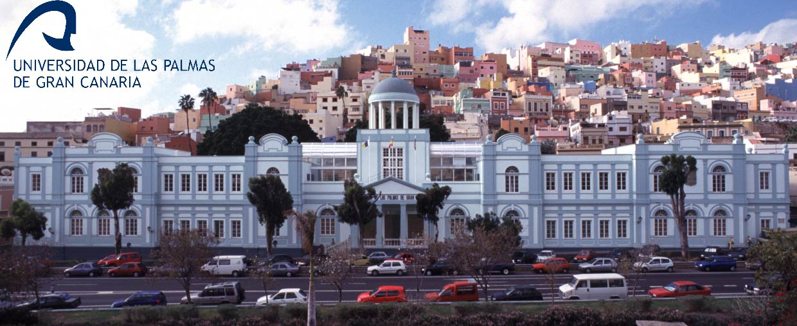
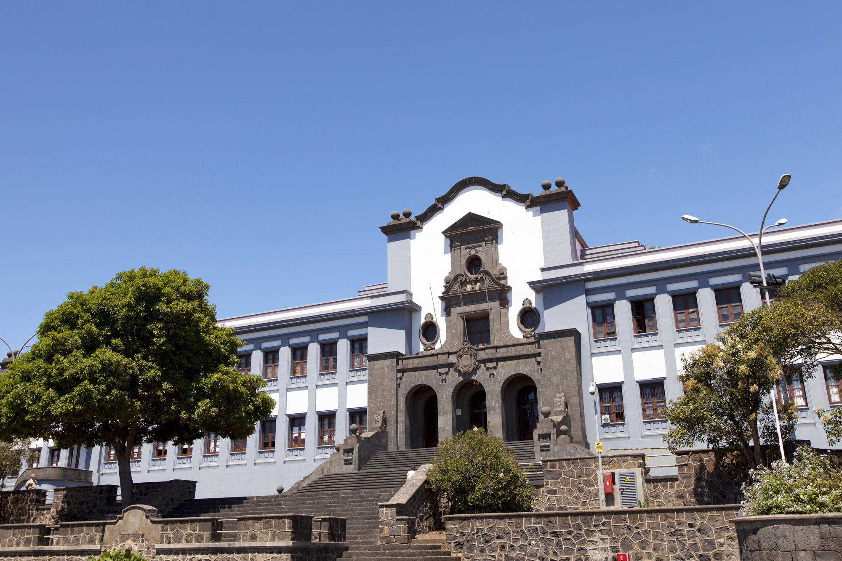
EDUCACION

Slide 16
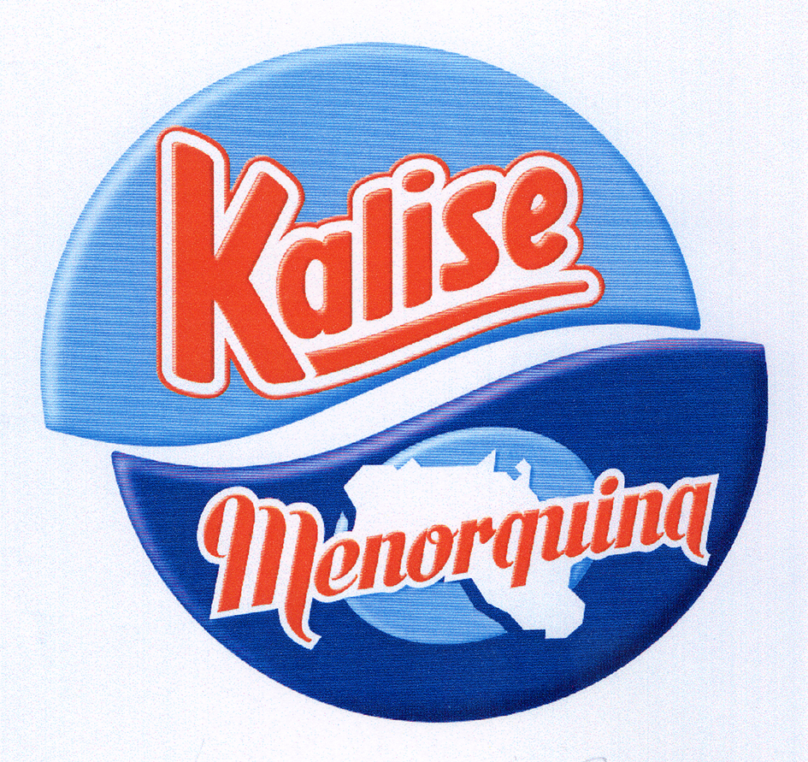
Grupo Kalise Menorquina, S.A.
¡Kalise para todos!
Tipo | Sociedad Anónima
Industria | Helados, pastelería congelada y productos lácteos
Fundación | 1999
Sede central | Las Palmas de Gran Canaria y Santa Perpètua de Mogoda
Productos | Fabricación de helados y toda clase de productos alimenticios congelados y refrigerados, yogures y postres
Marcas | Kalise, Menorquina, Sandra, Frigécrème
Empleados | 1.000

Slide 17
http://www.grancanaria.com/patronato_turismo/Patrimonio-Monumental.9670.0.html
http://www.abc.es/local-canarias/20130913/abci-diez-fiestas-populares-canarias-201309131749_1.html

